Slide 1
01-1
Android

Slide 2
01-1 안드로이드 이해하기
안드로이드 – 구글에서 만든 스마트폰 운영체제(OS), 앱 플랫폼
주요 특징
Open Source (Apache 2.0 License)
Java, Kotlin – 개발 언어, (Kotlin – 가상 머신 위에서 동작할 수 있는 최신 언어)
컴포넌트 제공 – 스마폰을 위한 플랫폼으로 개발자가 필요한 모든 컴포넌트 제공
앱 간의 연동 – 앱 사이의 연동을 쉽게 할 수 있음, 다른 앱의 기능을 사용 가능하게 함.
리눅스 기반 – 다른 기기와 호환성이 좋음
앱
어플리케이션 프레임워크
Various managers – (notification, window, activity, package), Contents Provider, Viewer System)
Middleware
라이브러리
(Surface Manager, Media Framework, Open GL, SQLite, Webkit, libc)
런타임
운영체제(리눅스 커널)

Slide 3
01-1 안드로이드 이해하기
안드로이드 – 구글에서 만든 스마트폰 운영체제(OS), 앱 플랫폼
주요 특징
Open Source (Apache 2.0 License)
Java, Kotlin – 개발 언어, (Kotlin – 가상 머신 위에서 동작할 수 있는 최신 언어)
컴포넌트 제공 – 스마폰을 위한 플랫폼으로 개발자가 필요한 모든 컴포넌트 제공
앱 간의 연동 – 앱 사이의 연동을 쉽게 할 수 있음, 다른 앱의 기능을 사용 가능하게 함.
리눅스 기반 – 다른 기기와 호환성이 좋음
Standard apps and the apps we write in Java go here
앱
어플리케이션 프레임워크
Various managers – (notification, window, activity, package), Contents Provider, Viewer System)
라이브러리
(Surface Manager, Media Framework, Open GL, SQLite, Webkit, libc)
런타임
리눅스 커널

Slide 4
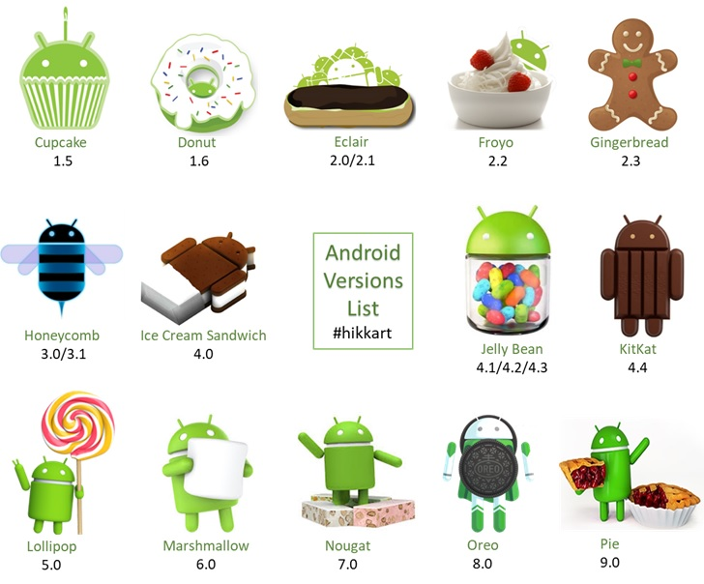
01-2 안드로이드 흐름
안드로이드 – 2007 안드로이드 SDK
안드로이드 버전 – 별명(디저트 이름), 버전 넘버, API Level
Android 1.5: Cupcake
Android 1.6: Donut
Android 2.0: Eclair
Android 2.2: Froyo
Android 2.3: Gingerbread
Android 3.0: Honeycomb
Android 4.0: Ice Cream Sandwich
Android 4.1: Jelly Bean
Android 4.4: KitKat
Android 5: Lollipop
Android 6: Marshmallow
Android 7: Nougat
Android 8: Oreo
Android 9: Pie

Slide 5
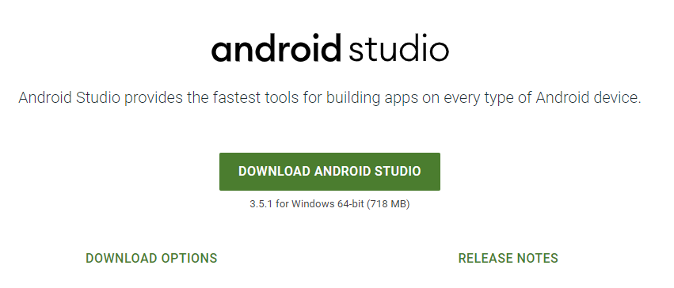
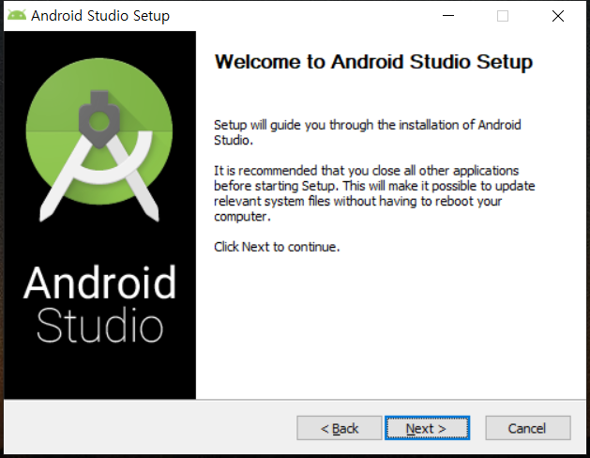
02-1 안드로이드 스튜디오(안스) 설치하기
안드로이드 개발자 사이트(https://developer.android.com/studio) 접속하여 소프트웨어를 내려 받아 설치합니다.
참고:안스는 자바로 만들어진 개발 도구이며, 안스를 설치하면 이를 위해 필요한 자바도 함께 설치됨
내려 받은 파일을 두 번 클릭하여 설치합니다.
설치할 때 기본적인 디폴트를 선택하십시오.

Slide 6
02-1 안드로이드 스튜디오(안스) 설치하기
참고사항: 이전에 설치했던 안스를 모두 지우기
C:/Program Files/Android/Android Studio
C:/users/<사용자계정폴더>/.android
C:/users/<사용자계정폴더>/.AndroidStudio<버전>
C:/users/<사용자계정폴더>/AppData/Local/Android/Sdk
만약 AppData폴더가 보이지 않으면 폴더 보기 옵션의 표시/숨기기 항목이 체크 해제된 상태일 수 있습니다. 파일 탐색기의 [보기]탭 → [표시/숨기기] 항목에서 숨김 항목의 체크 버튼을 체크 해야함.
안스의 초기 설정 화면이 나타나지 않나요?
사용자 계정이 한글인가요?
/Users 다음에 나오는 폴더 이름이 한글이면, 안스가 작동이 안되는 경우도 있습니다.
윈도우에 영문으로 새로운 계정을 만들어 안스 개발을 하길 권장합니다.
메모리 문제인가요?
C:/Program Files/Android/Android Studio/bin/studio64.exe.vmoptions 파일을 열고, 그 안에 있는 –Xmx로 시작하는 줄의 숫자를 더 큰 값으로 아래와 같이 수정합니다. -Xmx2048m
사실상 S/W가 여기에 많이 설치되어 있음

Slide 7
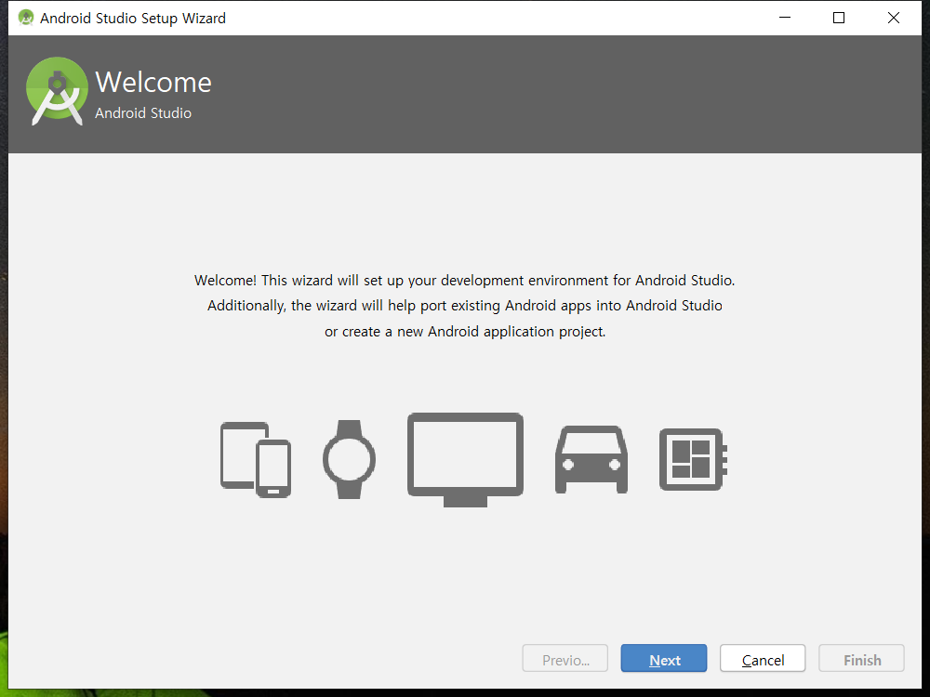
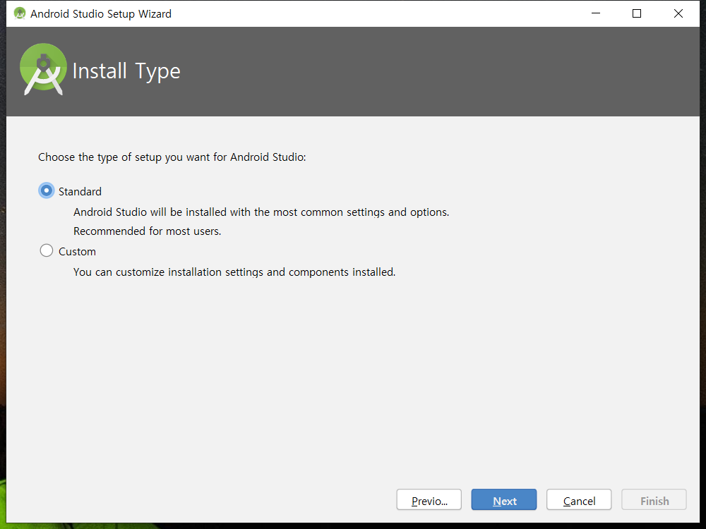
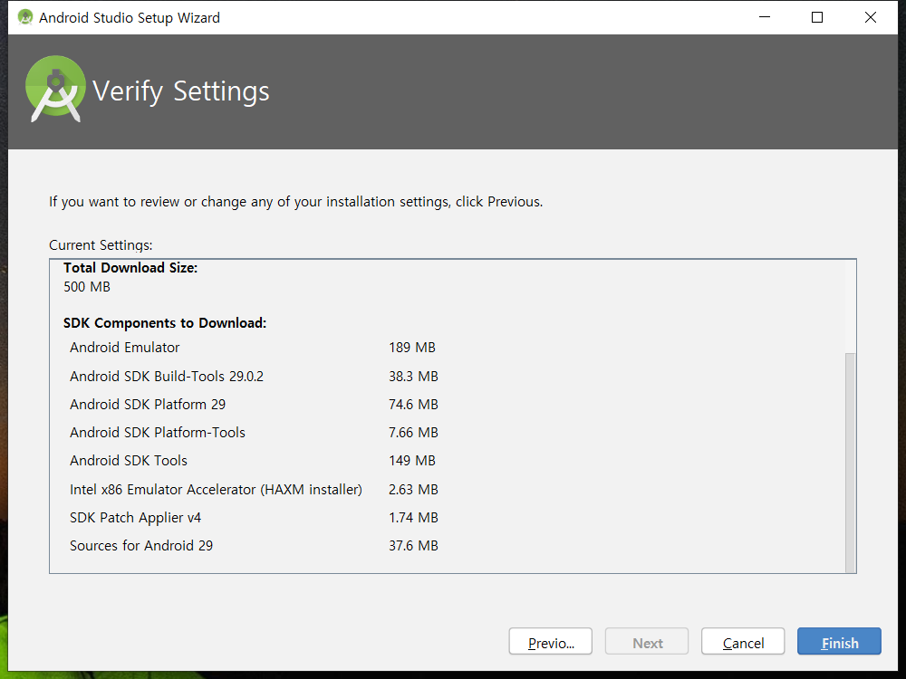
02-1 안드로이드 스튜디오(안스) 설치하기
안스 설치후, 안스를 시작해 보십시오. 다음 창이 나타나면 [Next]를 선택하고, [Install Type]을 물을 때, [Standard] 라디오 버튼은 선택하고, 적당한 [Select UI Theme] 선택하고, [Verify Settings]창이 나타나면 [Finish] 버튼을 선택합니다.

Slide 8
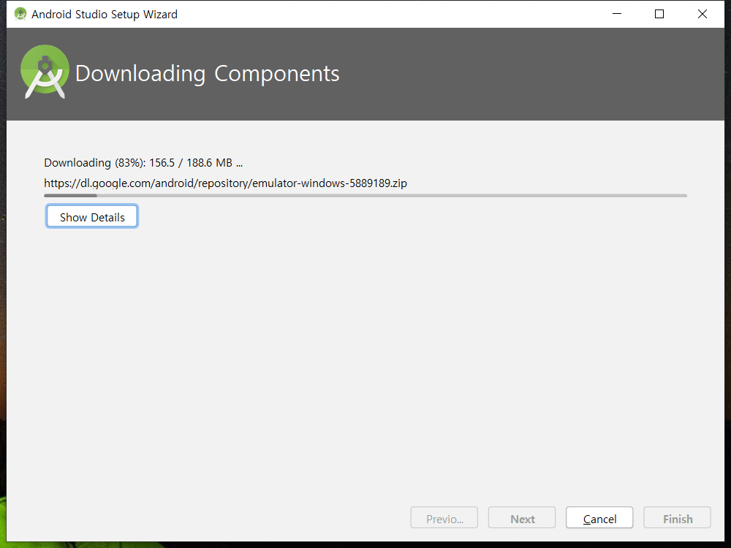
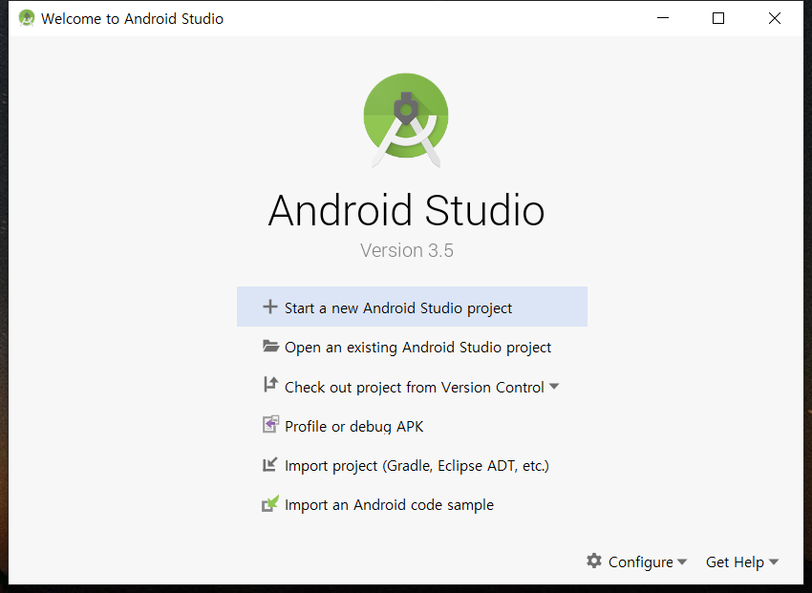
02-1 안드로이드 스튜디오(안스) 설치하기
Downloading Components창이 표시되고 추가 설치가 진행됩니다.
[Finish]버튼을 선택하면, 안스가 실행이 됩니다.
다음과 같이 "Welcome to Android Studio" 창이 뜨면, 안스는 잘 설치된 것입니다.
우리 실습을 위하여 한 단계만 더 가면 됩니다. 창 아래에 있는 [SDK Manager] 탭을 선택합니다.
앱 개발 실습을 위해 더 설치할 것이 남아 있습니다

Slide 9
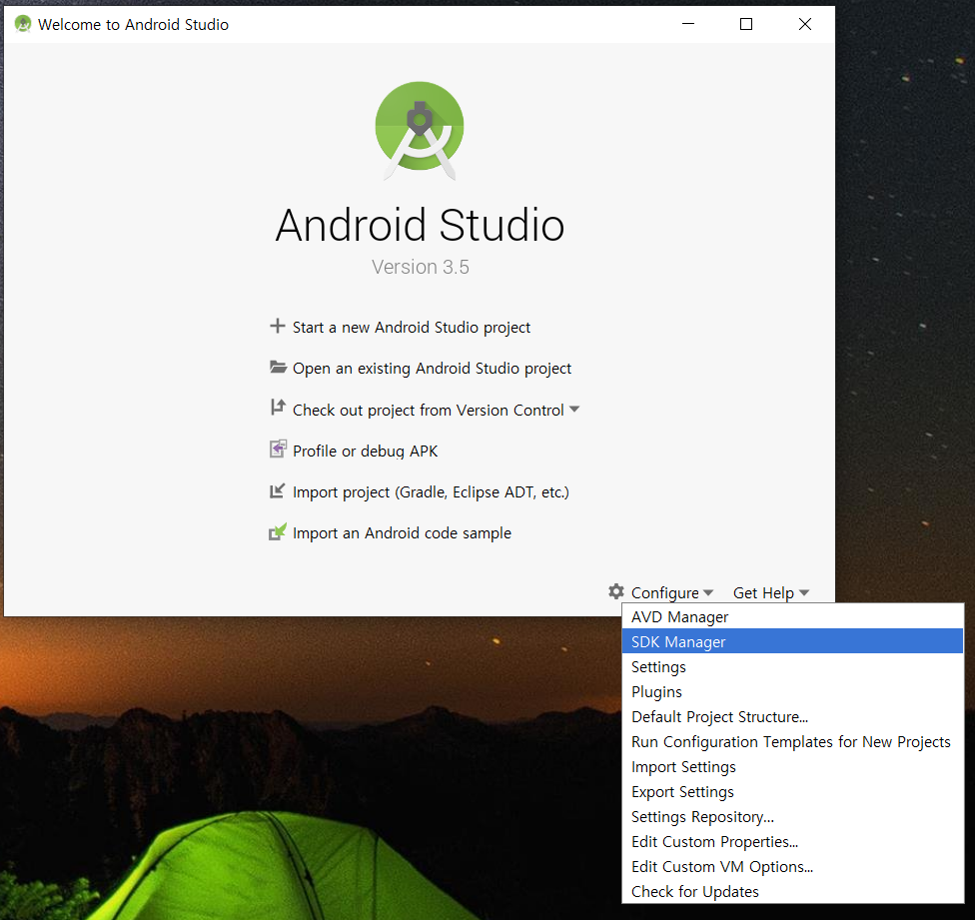
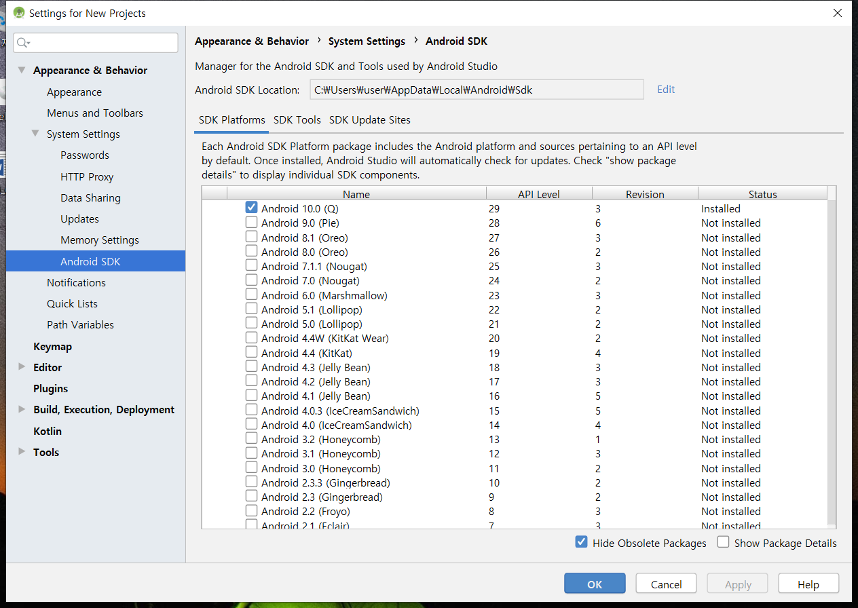
02-1 안드로이드 스튜디오(안스) 설치하기
"Setting for New Projects" 설정화면이 나타나고, 세 개 탭 중에 [SDK Platforms]가 선택되어 있습니다.

Slide 10
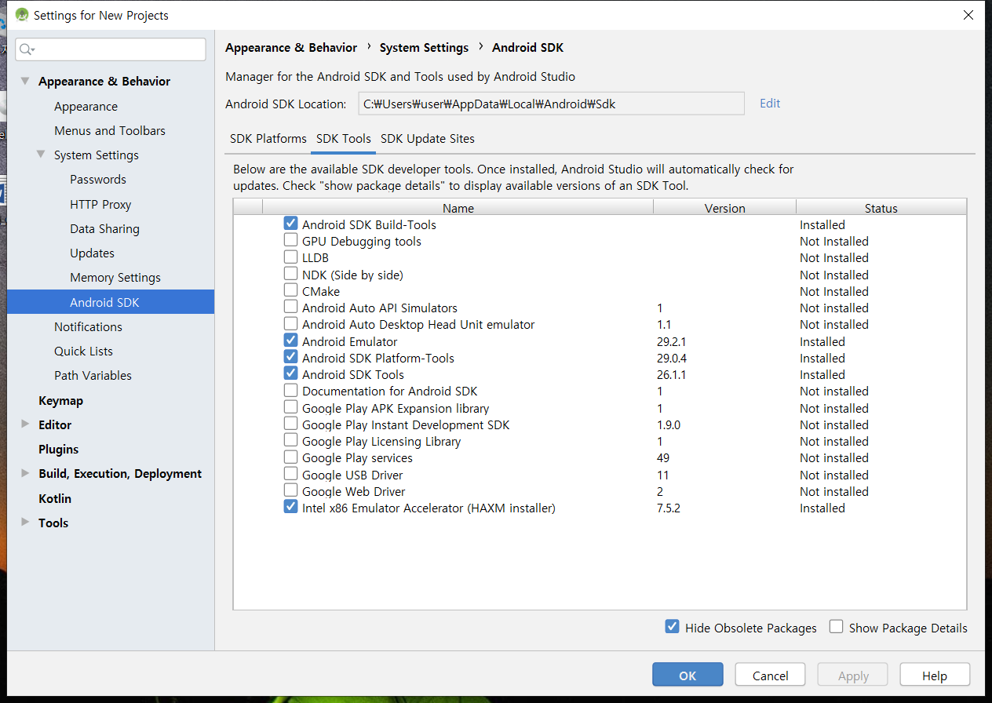
02-1 안드로이드 스튜디오(안스) 설치하기
두 번째 탭[SDK Tools]을 누르면 설치된 라이브러리나 도구들을 볼 수 있고, 추가 설치도 가능합니다.
'Google Play services' 항목이 설치 되어 있지 않다면, 체크 박스를 추가로 체크 합니다.

Slide 11
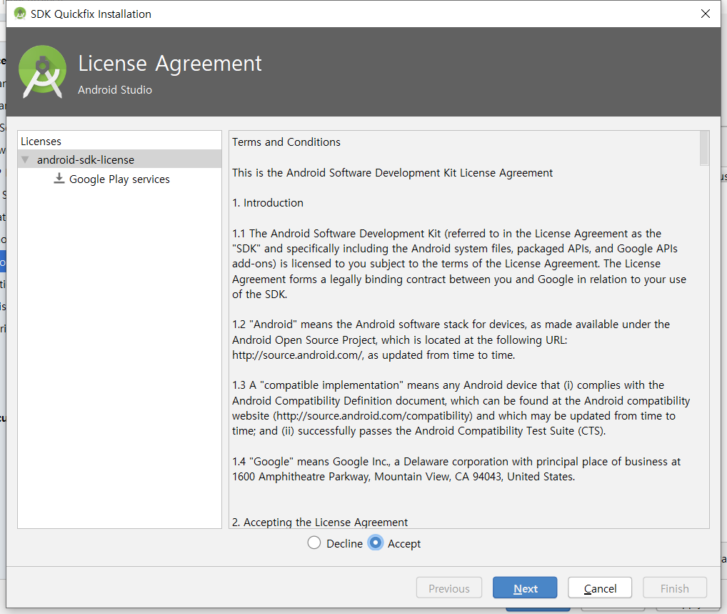
02-1 안드로이드 스튜디오(안스) 설치하기
License Agreement 창이 나오고, 'Accept' 그리고 'Next'를 선택하면 추가 설치가 진행됩니다.
안스 설치를 완료하고 SDK 매니저에서 필요한 모듈도 추가로 설치한 것입니다. 안스 설치 임무를 완료한 것을 축하합니다.
마지막으로, 안스를 바탕화면이나 시작화면, 작업 표시줄에 고정해도 좋습니다.

Slide 12
First Hands-on Exercise
Enough of theory and installation for now!
Fire up your Android Studio and let's first hands-on exercise.
Hello World!

Slide 13
Quiz: Android Overview
Q1. The Android platform consists of
A software stack
Hardware platform only
Hardware platform and software stack
None of the above
Q2. Identifying a target Android platform using its API level is
More than one
Always unique
Undefined
None of the above

Slide 14
First Hands-on Exercise – Hello World
Objectives: At the end of this exercise, you will be able to:
Create a simple "Hello, World" Android Application
Understand the various parts of an Android Project
Learn to use the Android Emulator
Understand the structure of a simple User Interface
Introduction:
This example gets you started on your first Android app. You learn to use the Android studio IDE to create a standard Hello World app with the built-in templates. After you complete the exercise steps and see the resulting application running on either the emulator or on a real device, we will then dissect the application to understand some of the Android concepts. As you do each step, ask yourselves why you might be doing it. We will analyze the steps later on. The reason why I want you to proceed in this order is so that you get to see the end result first before we examine the concepts.

Slide 15
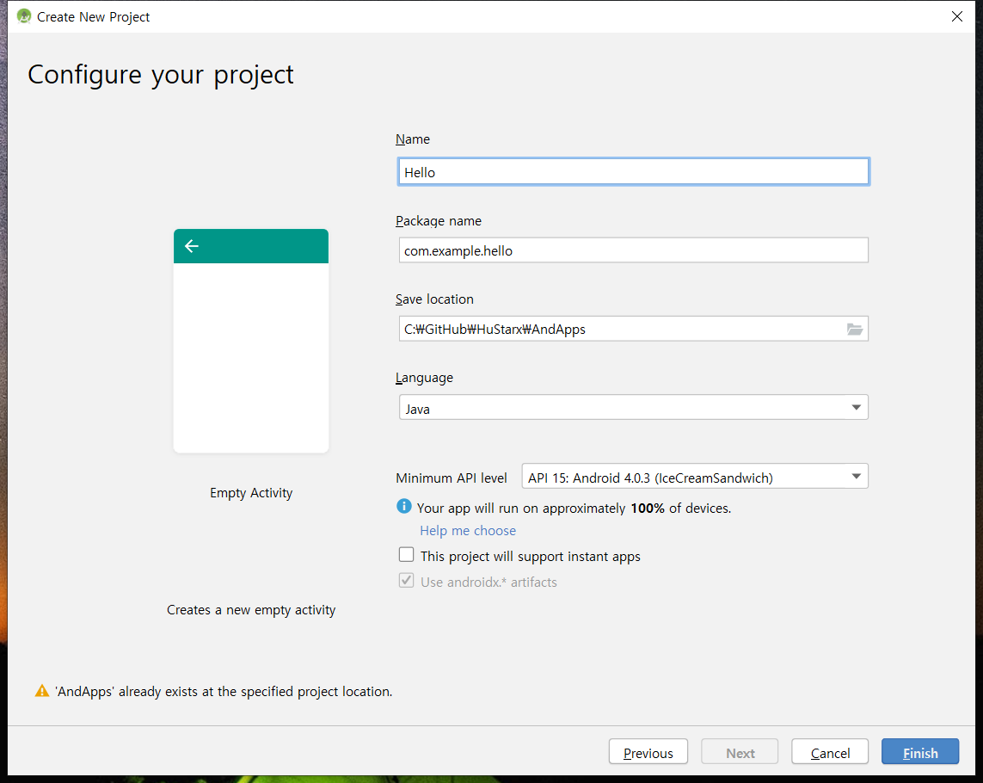
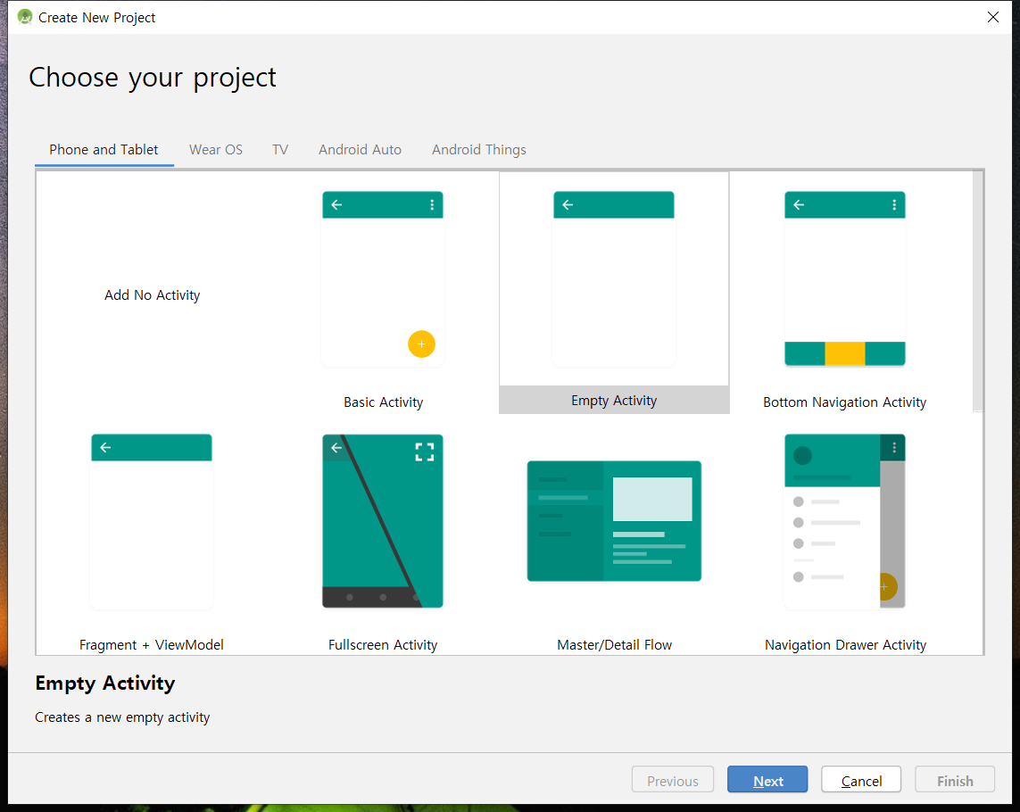
First Hands-on Exercise – Hello World
Choose your project 창에는 여러 프로젝트 유형들이 있는데, 우리는 아무 것도 없는 상태에서 프로젝트를 시작하기 위하여, Empty Activity를 선택하고, [Next]버튼을 누릅니다.
Configure your project 창에서 아래와 같이 작성합니다.
Name: Hello (대문자로 시작하는 이름)
Package name: (있는 그대로 둡니다)
Save location: (저장할 폴더를 정합니다)
Language: Java

Slide 16
First Hands-on Exercise – Hello World
"Windows 보안 경고" 창이 뜨면, OK하십시오. 자바 프로그램이 내부적으로 인터넷을 이용하면서 경고 창이 뜰 수 있습니다.

Slide 17
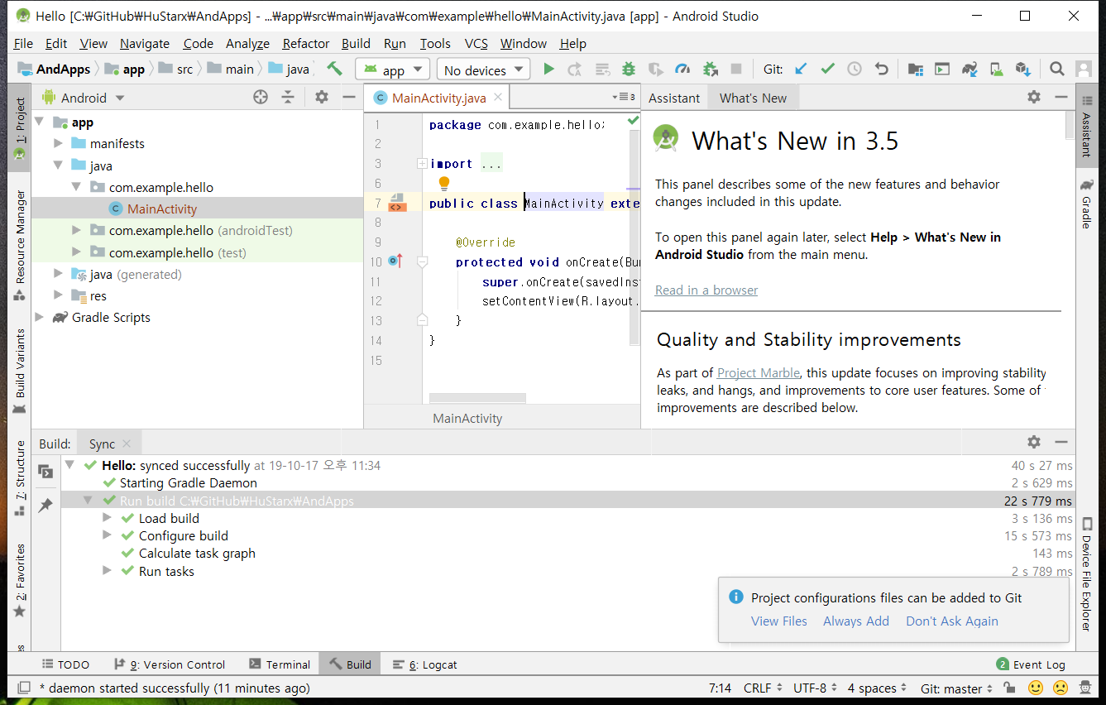
First Hands-on Exercise – Hello World
여러 창이 나타나는데, 다음과 같이 App부터 시작하여 MainActivity를 찾아보고, 그에 해당 파일도 가운데 창에서 살펴보십시오.
MainActivity.java 탭을 선택해보십시오. 오른쪽 창을 최소화 하십시오. MainActivity.java는 자바로 작성되어 있다는 것을 알 수 있습니다.

Slide 18
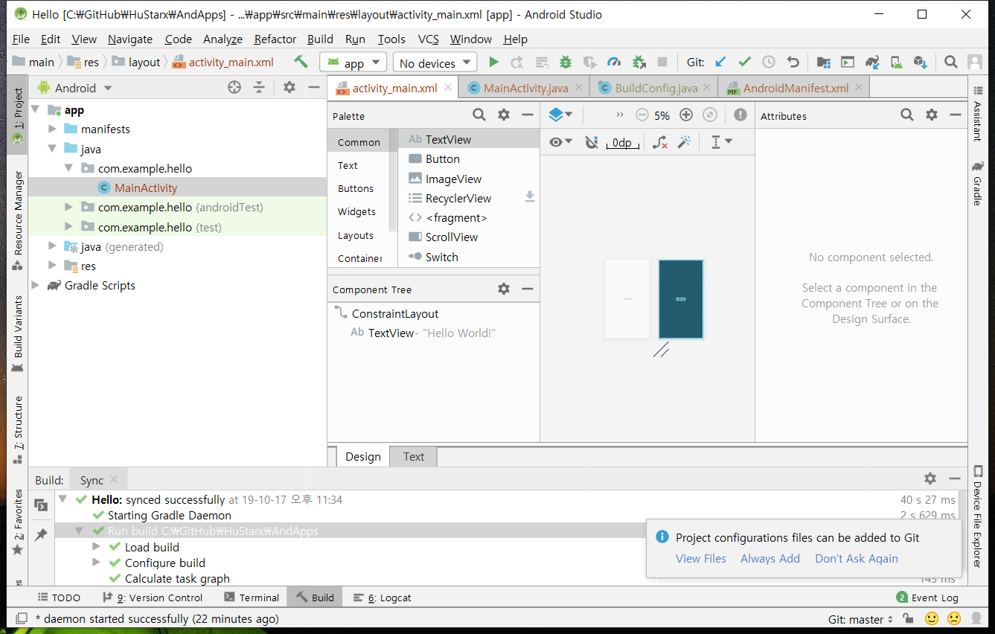
First Hands-on Exercise – Hello World
[MainActivity.java] 탭 옆에 있는 [Activity_main.xml] 탭을 선택해보십시오. 그러면, 좀 더 여러 작은 창들이 나타납니다.
아랫부분에 [Build], [Sync]가 있는 창은 [-] 숨김을 눌러서 닫아주세요.

Slide 19
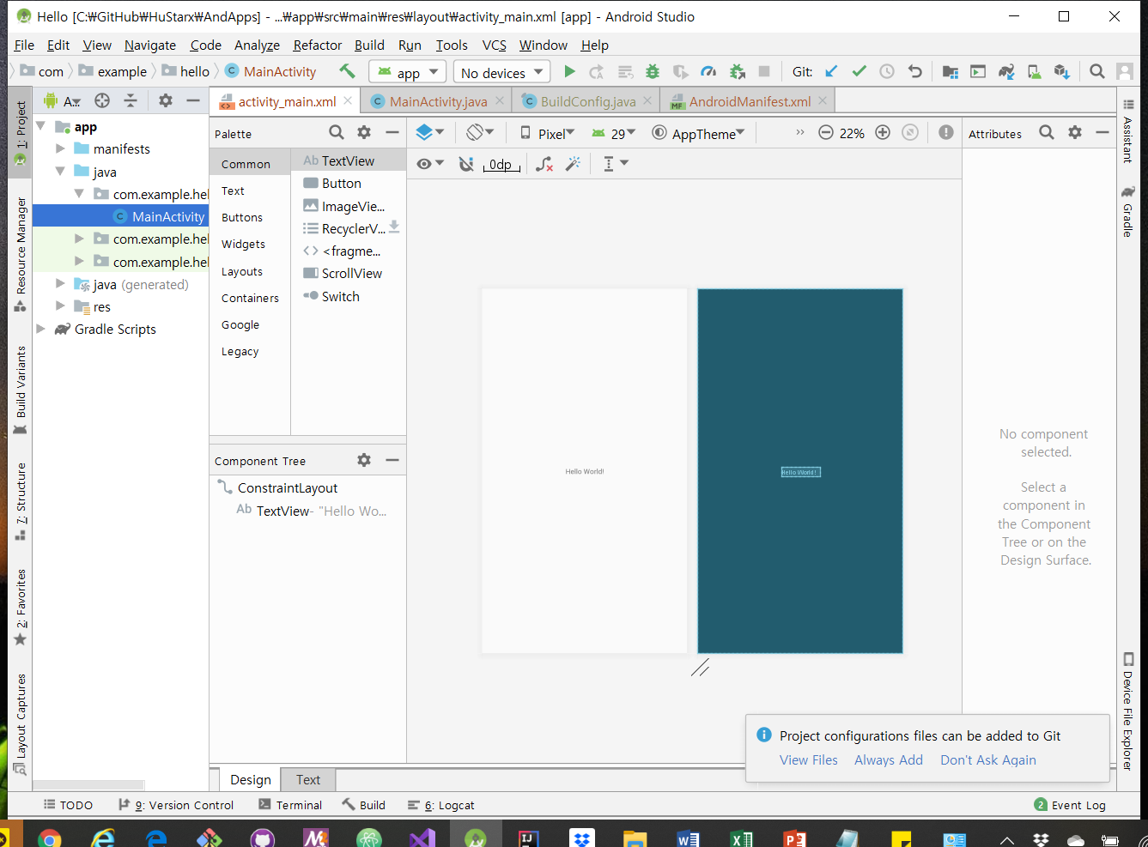
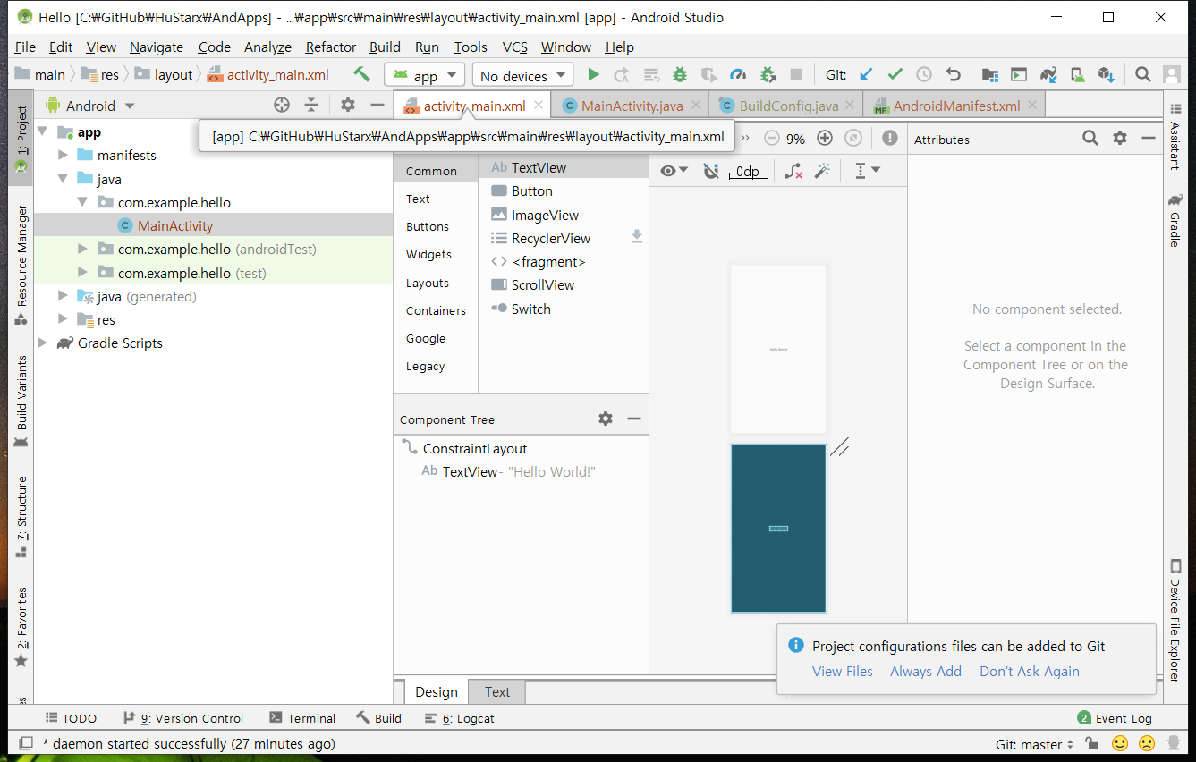
First Hands-on Exercise – Hello World
왼쪽 [Project]영역과 [acitivity_main.xml]영역의 경계선을 왼쪽으로 끌어당겨 스마트폰 화면이 보이는 영역을 크게 만들어 보세요.

